Slide 1
A 19. század második felének orosz irodalma

Slide 2
Általános tendenciák
19. század második felének orosz lírája
Ny. Nyekraszov, Az orosz másodrangú költők (1850)
A versritmus és -stílus megújhodása (a líra prozaizálása),
A hagyomány és a lírai tematika változása,
Próza és líra viszonya és arányai az irodalomban.
Ny. Nyekraszov versei és poémái: Vörösorrú fagy (1863) Ki él boldogan Oroszországban? (1871–72)
Мороз Красный нос, Кому на Руси жить хорошо?
A „tiszta művészet” költészete: F. Tyutcsev, A. Fet, A. Majkov, Ja. Polonszkij, A. K. Tolsztoj, N. Scserbina, L. Mej.
A „nyolcvanasok”, a kései narogynik-költők pesszimizmusa: Sz. Nadszon, K. Szlucsevszkij, K. Fofanov.

Slide 3
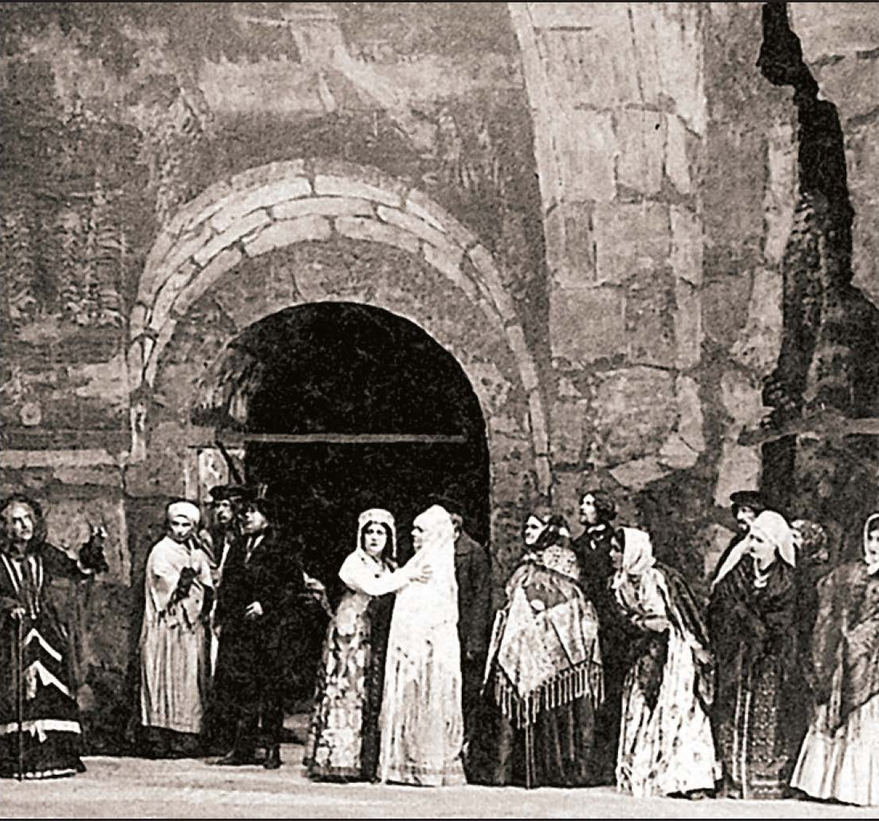
Általános tendenciák
Az orosz drámairodalom és színház fejlődése
A. Osztrovszkij, Kéz kezet mos (1850), Vihar (1859), Hópelyhecske (1873), Hozomány nélküli menyasszony (1874, 1878).
Свои люди – сочтемся! Гроза, Снегурочка, Бесприданница
A. Osztrovszkij és a moszkvai Kisszínház.
A verses történelmi dráma A. K. Tolsztoj
A gogoli hagyomány folytatása – A. Szuhovo-Kobilin
A. Csehov lírai komédiai és 19. századi előzményei (I. Turgenyev)
L. Ny. Tolsztoj drámai: A sötétség hatalma (1886), Élő holttest (1900) Власть тьмы, Живой труп

Slide 4
1840–80-as évek : az orosz próza fejlődési tendenciái 3. Az orosz klasszikus regény kora
L. Tolsztoj, Gyermekkor → Kamaszkor (1854), Ifjúság (1857)
1856 I. Turgenyev, Rugyin
1859 I. Turgenyev, Nemesi fészek A. Goncsarov, Oblomov
1860 I. Turgenyev, A küszöbön
1862 I . Turgenyev, Apák és fiúk
1863 N. Csernisevszkij, Mit tegyünk?
1864 F. Dosztojevszkij, Feljegyzések az egérlyukból
1866 F. Dosztojevszkij, Bűn és bűnhődés
1867 I. Turgenyev, Füst A. Herzen, Emlékek és elmélkedések (Былое и думы)
1868 F. Dosztojevszkij, A félkegyelmű
1869 L. Tolsztoj, Háború és béke I. Goncsarov, Szakadék
1870 M. Saltikov-Scsedrin, Egy város története
1872 F. Dosztojevszkij, Ördögök
1875 F. Dosztojevszkij, A kamasz
1877 I. Turgenyev, Töretlen föld
1878 L. Tolsztoj, Anna Karenina
1880 F. Dosztojevszkij, Karamazov testvérek M. Saltikov-Scsedrin, A Galavljov-család
1884 A. Csehov első elbeszélés kötete
1899 L. Tolsztoj, Feltámadás

Slide 5
4. A kor prózájának néhány jellemzője
A próza pszichologizmusa – életrajziság és önéletrajziság
Az Icherzählung („én-elbeszélés”) az 1850–60-as években.
Hőstípusok váltásai: „felesleges ember” – „új emberek” – nihilisták – kereső hős
A nemzedékek konfliktusa mint regényszerkesztési elem
Az 1870–1880-as évek regényeinek filozófiai problematikája és szimbolikája (a vasút, a vihar, az otthon, a család, stb.)
Az 1880-as évek – a műfaji preferenciák megváltozása:
a narogynik-próza szociológiai-publicisztikai műfajai (karcolatok)
A kispróza előretörése
A. Csehov novelláinak újszerűsége
1890-es évek novellaírói nemzedéke (I. Bunyin, A. Kuprin, M. Gorkij, L. Andrejev)

Slide 6
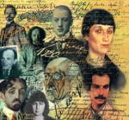
Az orosz irodalom új útjai az 1880-as évektől
Az orosz modernizmus ➔ az orosz költészet „ezüstkora”
A „klasszikus” és a modernista irányzatok egymásmellettisége

Slide 7
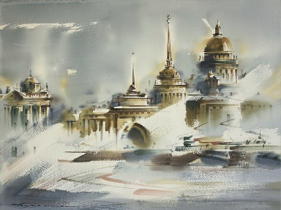
Képek forrásai Источники иллюстраций
https://www.mmsk.ru/objectdata/CatalogUnitImpl/48285/Burlaki-na-Volge-01_Md.jpg
I. Repin, Hajóvontatók a Volgán (1870-1873). Részlet
https://ladyvapm.com/house/groza-kratkoe-soderzhanie-pesy-po-dejstvijam.html
A. N. Osztrovszkij Vihar c. darabjának jelenete a moszkvai Kisszínház (Малый театр) színpadán 19. sz. végén
http://learnrussianculture.blogspot.com/2011/12/dictionary-of-russian-culture.html?m=1
Az orosz irodalom Ezüst kora
https://www.pinterest.ru/pin/547468898449278458/
K. Kuzema, Szentpétervár akvarellekben

